Slide 1


Slide 2


Slide 3
Paralelismo y Ortogonalidad entre Ingeniería y Filosofía
Melisa C. Halsband
<mhalsband@fi.uba.ar>

Slide 4
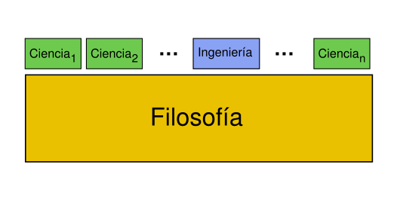
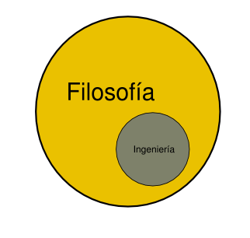
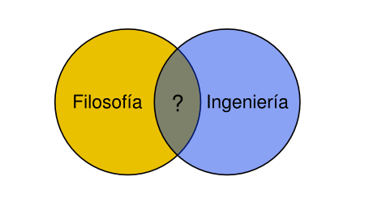
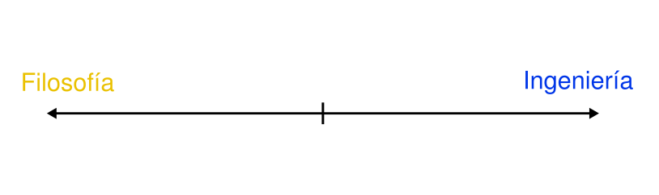
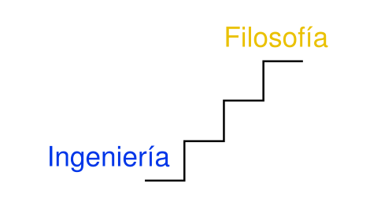
¿Cómo se relacionan?

Slide 5
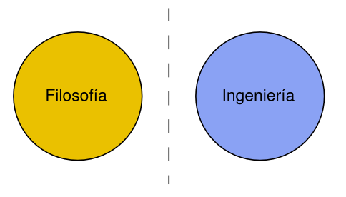
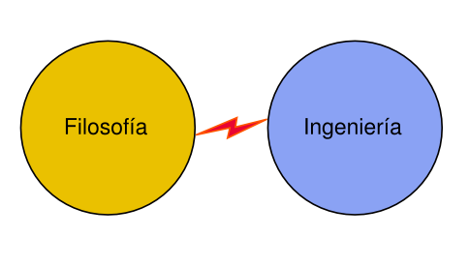
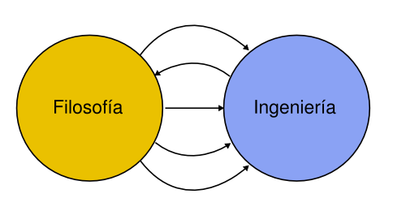
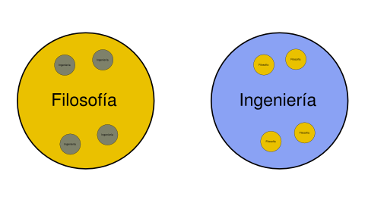
¿Cómo se relacionan?

Slide 6
Perspectivas filosóficas negativas
Heidegger
  “La Pregunta acerca de la Tecnología”
Habermas
Borgmann
Críticas en los años '60
  Bomba atómica
  Tecnologías de control
  Daños al medio ambiente
  Sociedad de consumo

Slide 7
Ingenieros - Filósofos
Kapp
  La ingeniería es una proyección de los órganos y las capacidades humanas, y permite superar la dependencia de la naturaleza
Dessauer
  Posibilita el contacto del hombre con las cosas en sí mismas, extensión de la creación divina
Florman
  Valor intrínseco de la ingeniería
Wittgenstein

Slide 8
Filosofía Práctica:
Ética de la Ingeniería
Ética de las profesiones
Guía para la acción
Juicios / calificaciones
Responsabilidad social
Responsabilidad ambiental
Ética de la ingeniería vista por los ingenieros como comunidad

Slide 9
Filosofía Práctica:
Las escuelas éticas
Naturalistas
  Fines
  Felicidad
  Virtudes éticas
Deontológicas
  Normas / Leyes
  Sujeto
  Deber
Utilitaristas
  Consecuencias
  Instrumento no deliberativo
  Felicidad general

Slide 10
Filosofía Práctica:
Teoría Política
Administración
Ingeniería industrial
Planeamiento
Formación humanística en ingeniería

Slide 11
Filosofía Práctica:
Filosofía del Derecho
Propiedad intelectual
Producción colectiva
Propiedad colectiva
Objetivos:
  Fundamentación
  Conciencia

Slide 12
Lógica
Aplicaciones inmediatas
  Álgebra de Boole
  Lógica difusa
  Teoría de modelos
Teorías metafísicas como modelos de diseño y paradigmas de programación

Slide 13
Metafísica, Gnoseología y Epistemología
Apoyo científico de la ingeniería
Formas de acceder al conocimiento y al conocimiento científico
Interés en los objetos de estudio y de trabajo
  Realismo
  Instrumentalismo
  Constructivismo

Slide 14
Otros temas
Relación histórica entre filosofía e ingeniería
Forma de trabajo:
  Planteo de problemas
  Propuesta de modelos para resolverlos
  Resolución

Slide 15
Referencias:
Carl Mitcham, “The Importance of Philosophy to Engineering” (Teorema, 1998)
Martin Heidegger, “Die Frage nach der Technik” (1954)
Ernst Kapp, “Grundlinien einer Philosophie der Technik” (1877)
Friedrich Dessauer, “Philosophie der Technik” (1927)
Samuel Florman, “The Existential Pleasures of Engineering” (1976)
Loren Graham, “The Ghost of the Executed Engineer” (1996)
http://www.gnu.org/philosophy
http://www.abet.org

Slide 16
Muchas Gracias

